Slide 1
Subdirección de Administración de Tierras de la Nación
SATN - ANT

Slide 2
DECRETO 2363 DE 2015 - ARTÍCULO 25
La Subdirección de Administración de Tierras de la Nación se encarga principalmente de gestionar y administrar las tierras de la Nación, incluyendo baldíos y bienes fiscales patrimoniales de la Agencia.
Administrar estos bienes siguiendo las directrices del Director General.
Celebrar contratos de aprovechamiento de baldíos.
Adjudicar baldíos a entidades públicas.
Proponer la creación de reservas especiales de baldíos.

Slide 3
DECRETO 2363 DE 2015 - ARTÍCULO 25
Gestionar procedimientos relacionados con adjudicaciones (condición resolutoria, caducidad, limitaciones a la propiedad).
Gestionar la constitución de reglamentos de sabanas y playones comunales.
Proyectar actos administrativos para la delimitación de zonas de reserva campesina y de desarrollo empresarial.
Realizar estudios técnicos para definir criterios y extensiones de las Unidades Agrícolas Familiares (UAF).

Slide 4
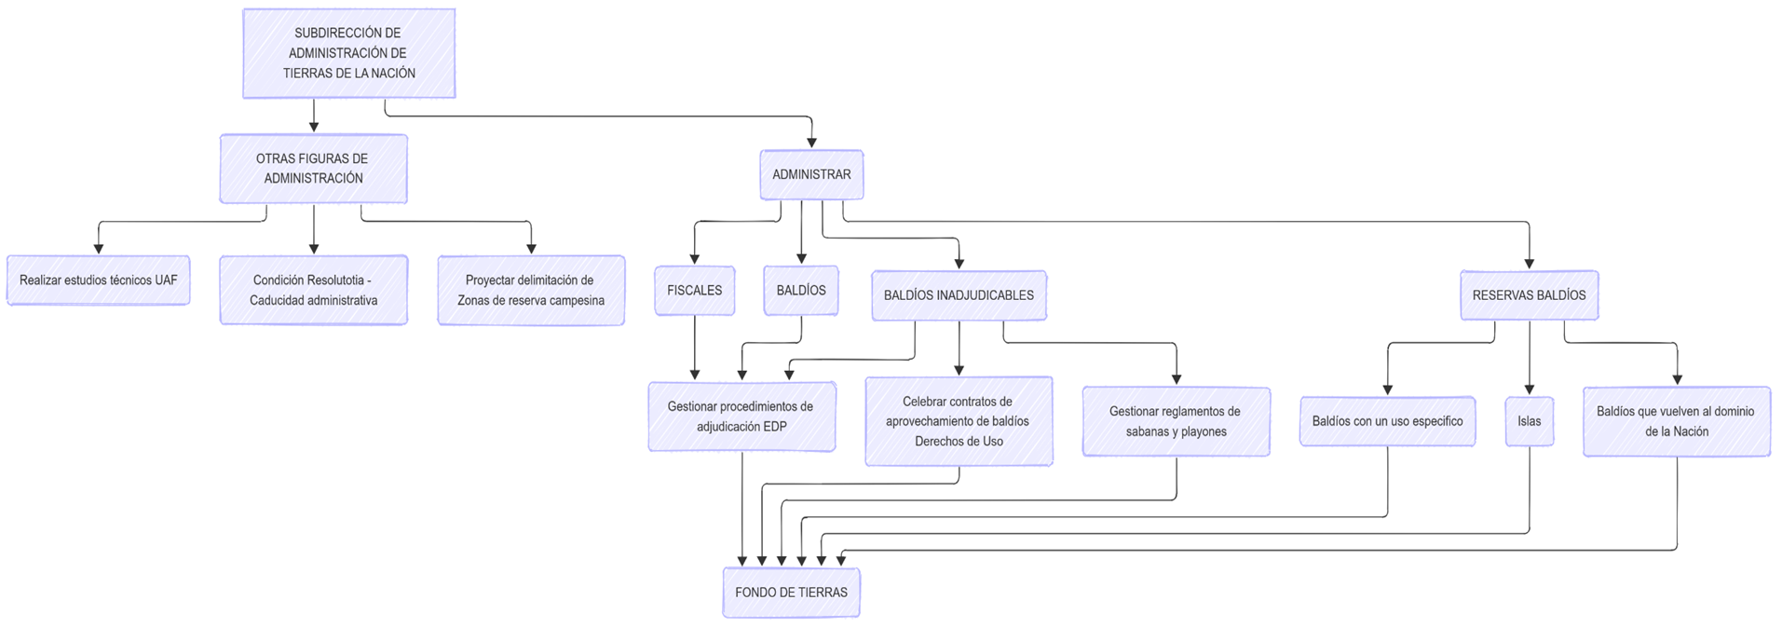
DECRETO 2363 DE 2015 - ARTÍCULO 25

Slide 5
INGRESOS

Slide 6
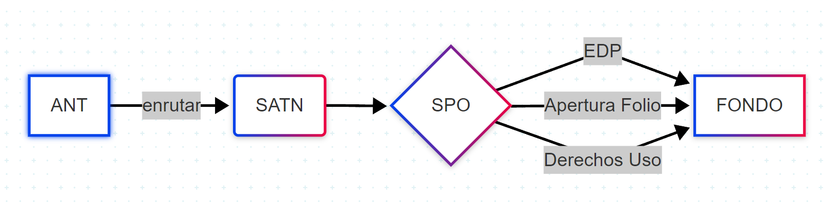

Slide 7
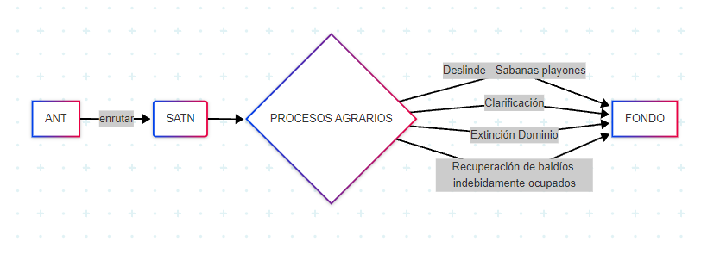

Slide 8
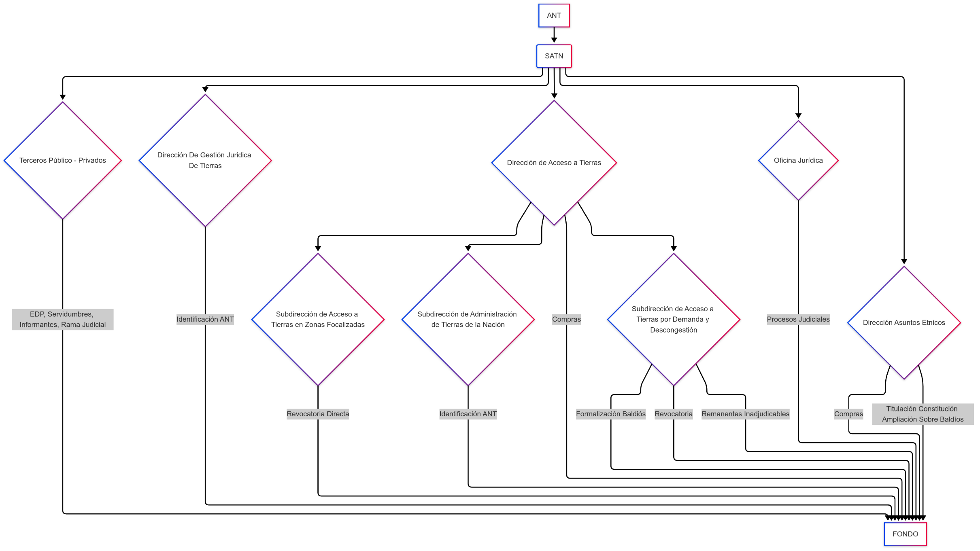

Slide 9
SATN- Procedimiento Único Captura
Terceros Públicos o Privados nos entregan información
Entes Judiciales nos ordenan realizar procedimientos de captura de información en la inmediatez.

Slide 10
GRACIAS

